Slide 1
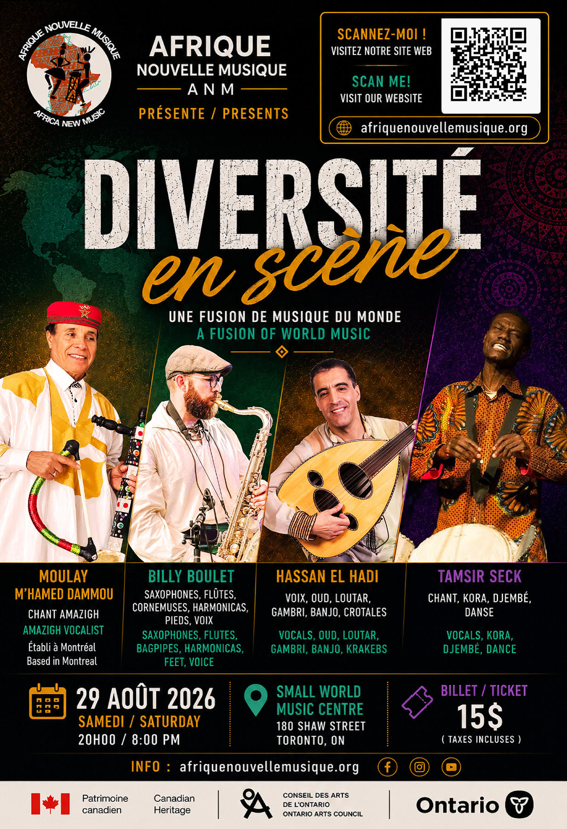

DIVERSITÉ en scène
DIVERSITÉ on Stage
RAPPORT VISUEL 2026 • VISUAL REPORT 2026
Une scène. Plusieurs cultures. Un seul public.
One stage. Many cultures. One audience.
29 août 2026 • August 29, 2026
Small World Music Centre • Toronto
Présenté par Afrique Nouvelle Musique
Presented by Afrique Nouvelle Musique

Slide 2
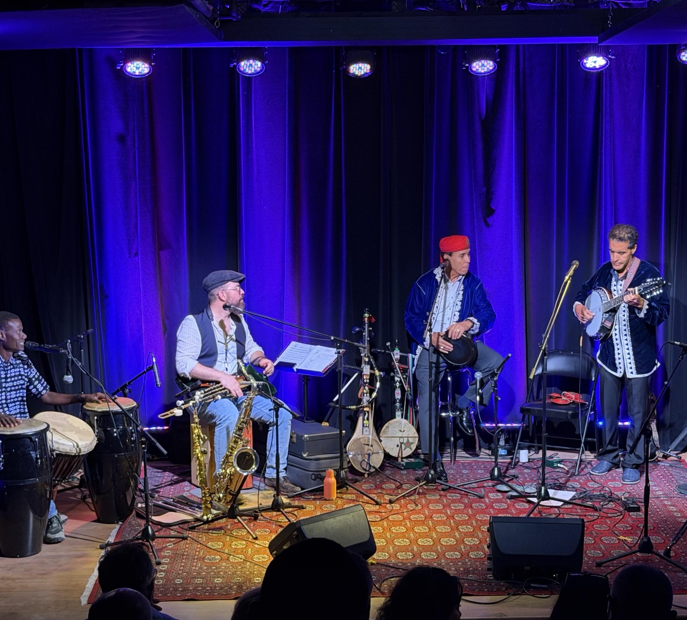
Un rendez-vous musical interculturel
An intercultural music gathering
Le 29 août 2026, Afrique Nouvelle Musique a présenté « Diversité en scène », un concert consacré à la rencontre de traditions musicales et de parcours artistiques différents.
On August 29, 2026, Afrique Nouvelle Musique presented “Diversité en scène”, a concert bringing together different musical traditions and artistic journeys.
La soirée a réuni des sonorités amazighes, africaines et nord-américaines dans une même expérience scénique, où les artistes ont partagé la scène avec le public dans un esprit de découverte et de dialogue.
The evening brought together Amazigh, African and North American sounds in a shared stage experience, where artists and audience connected through discovery and dialogue.
Une scène réunissant plusieurs univers musicaux
A stage bringing together diverse musical worlds
Afrique Nouvelle Musique • Diversité en scène 2026

Slide 3
Quatre univers artistiques
Four artistic worlds
Moulay M’Hamed Dammou
Chant amazigh • établi à Montréal
Amazigh singer • based in Montréal
Billy Boulet
Saxophones • flûtes • cornemuses • voix
Saxophones • flutes • bagpipes • voice
Hassan El Hadi
Voix • oud • loutar • gambri • banjo
Voice • oud • loutar • guembri • banjo
Tamsir Seck
Chant • kora • djembé • danse
Voice • kora • djembe • dance
Afrique Nouvelle Musique • Diversité en scène 2026

Slide 4
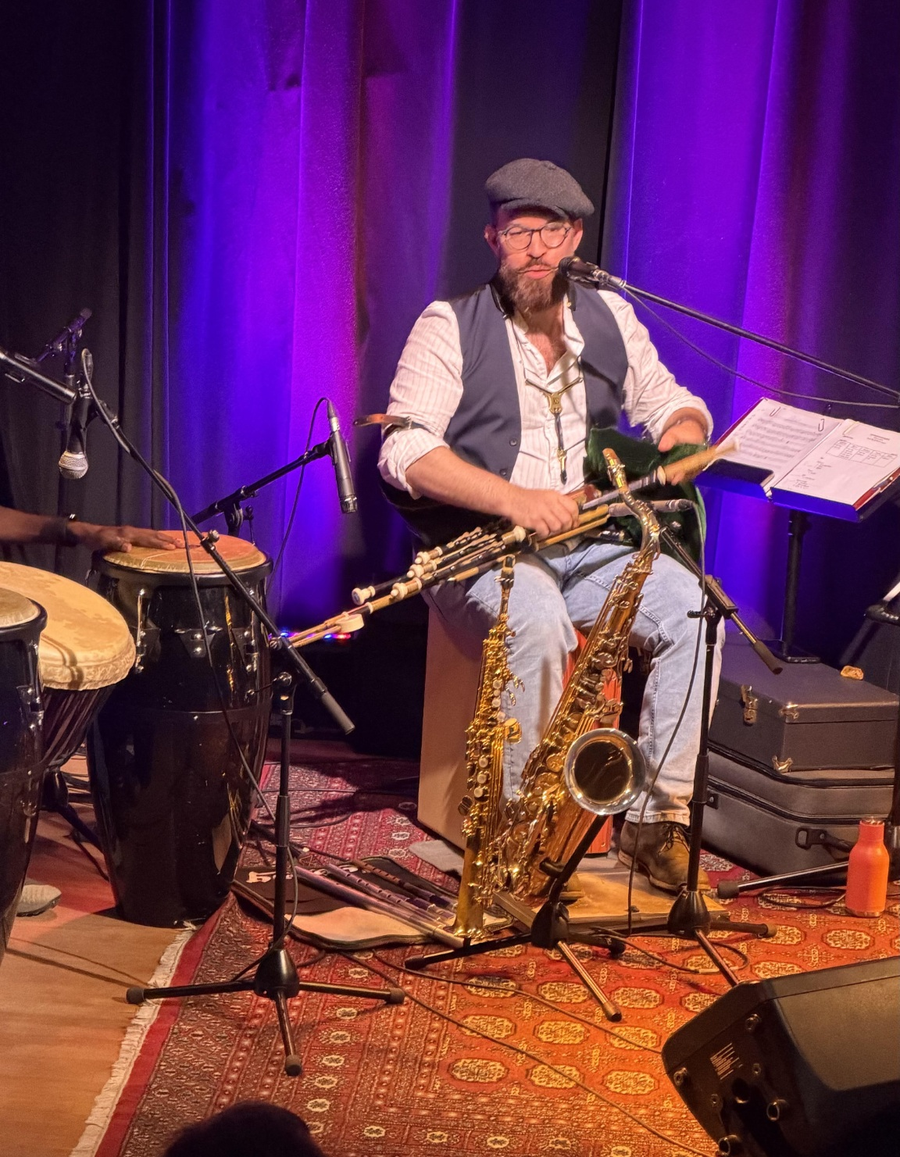
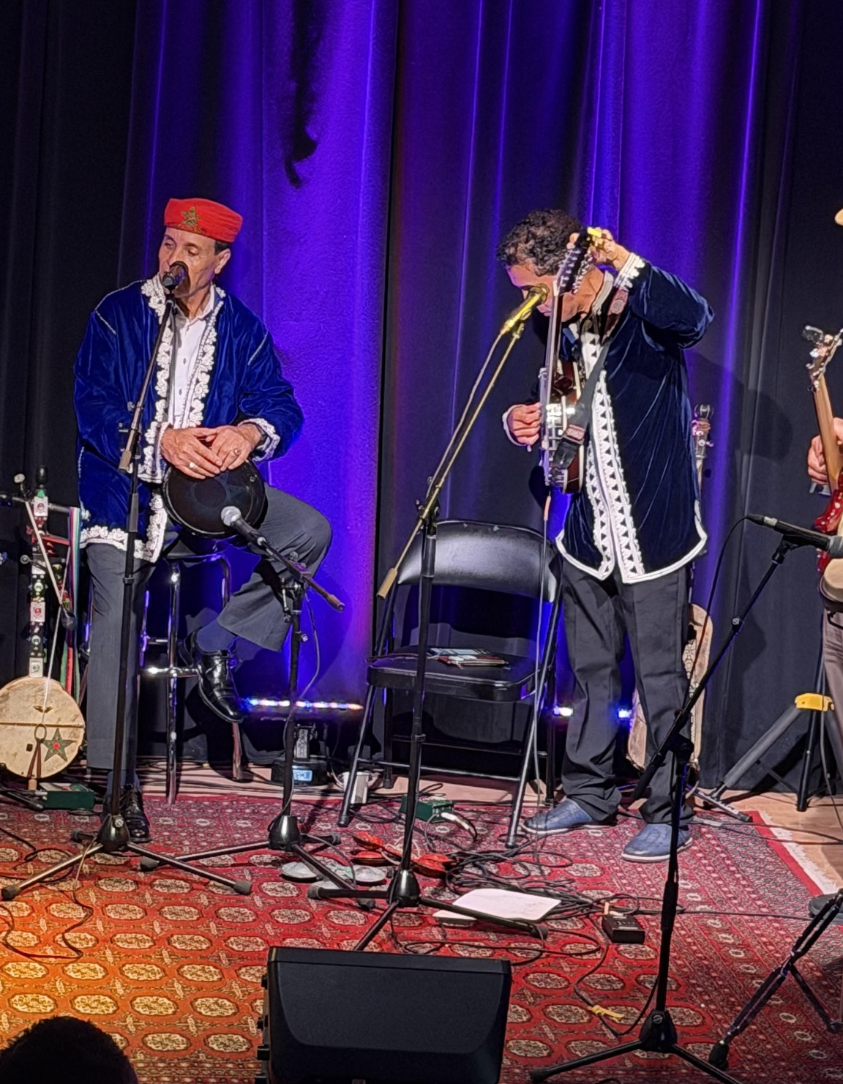
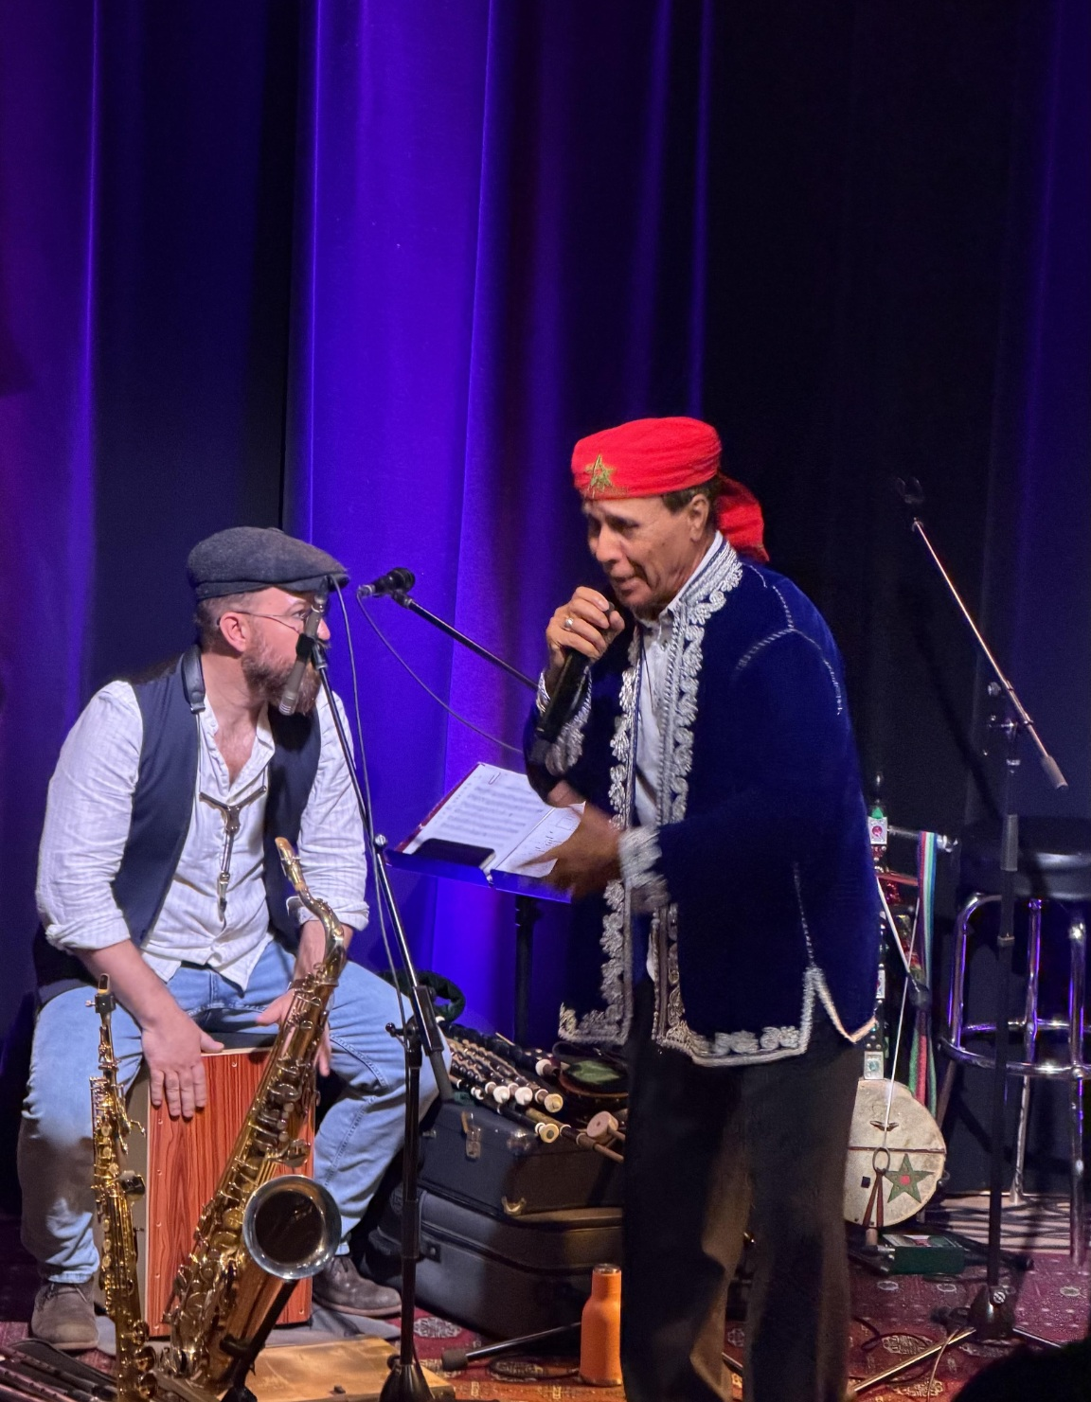
La musique en images
Music in pictures
Percussions et rythmes
Percussion and rhythms
Dialogue entre instruments
Dialogue between instruments
Voix et présence scénique
Voice and stage presence
Afrique Nouvelle Musique • Diversité en scène 2026

Slide 5
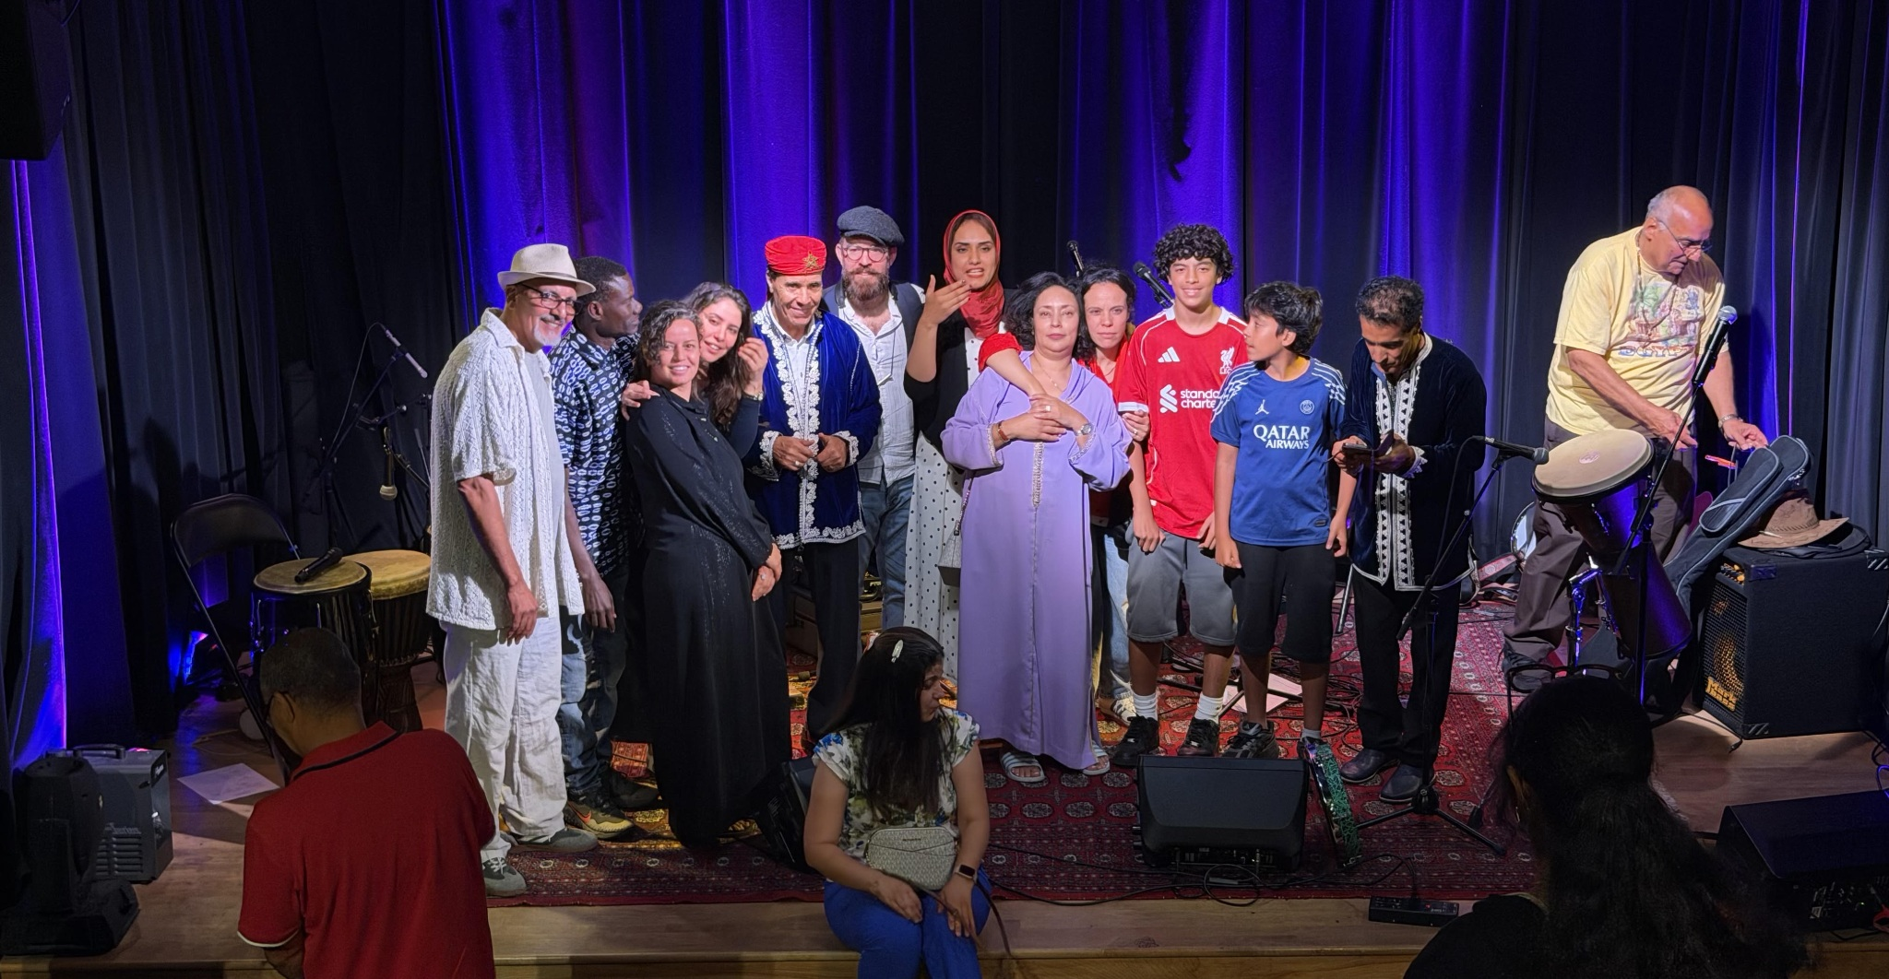
Une soirée de partage, de musique et de rencontres
An evening of music, sharing and connection
Afrique Nouvelle Musique • Diversité en scène 2026

Slide 6
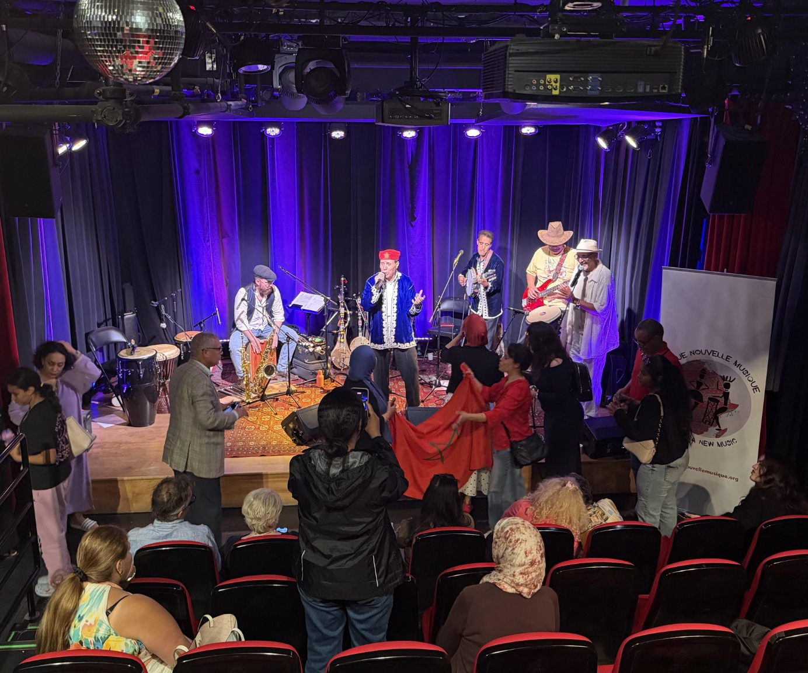
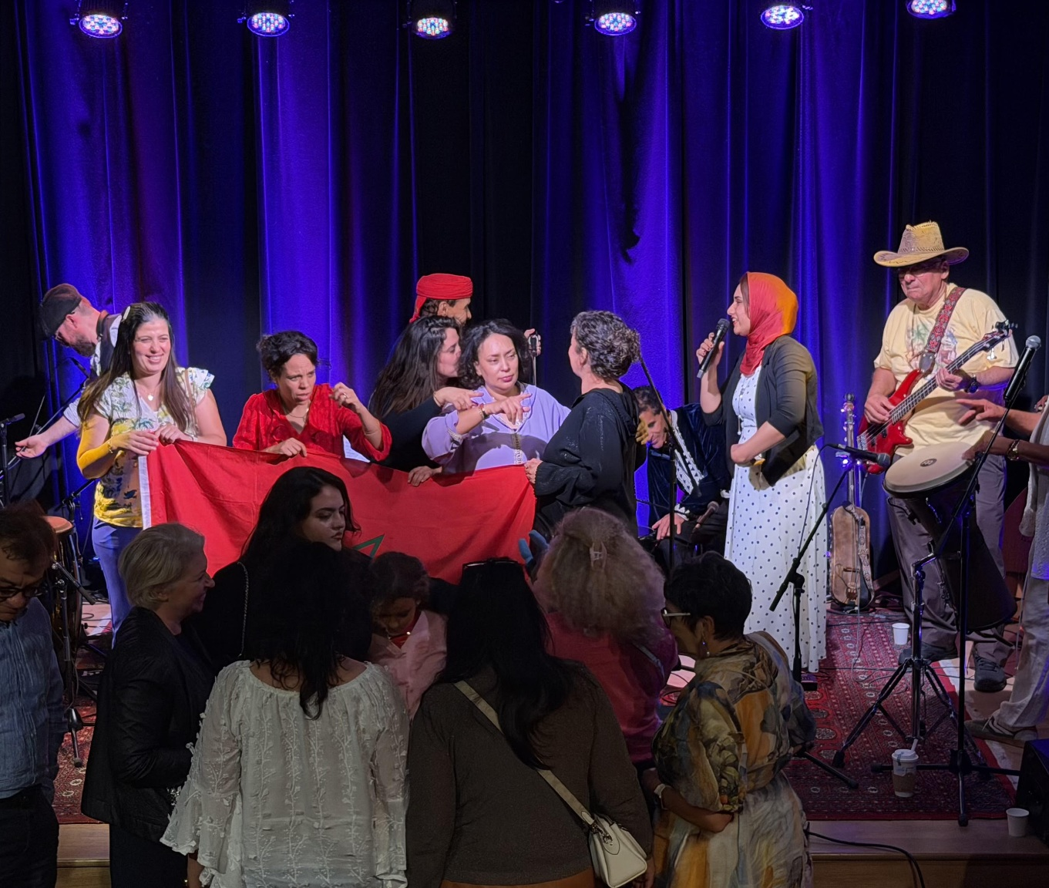
Le public au cœur de la soirée
The audience at the heart of the evening
Une salle réunie autour de la musique
An audience united by music
Des moments de proximité entre artistes et public
Moments of connection between artists and audience
Afrique Nouvelle Musique • Diversité en scène 2026

Slide 7
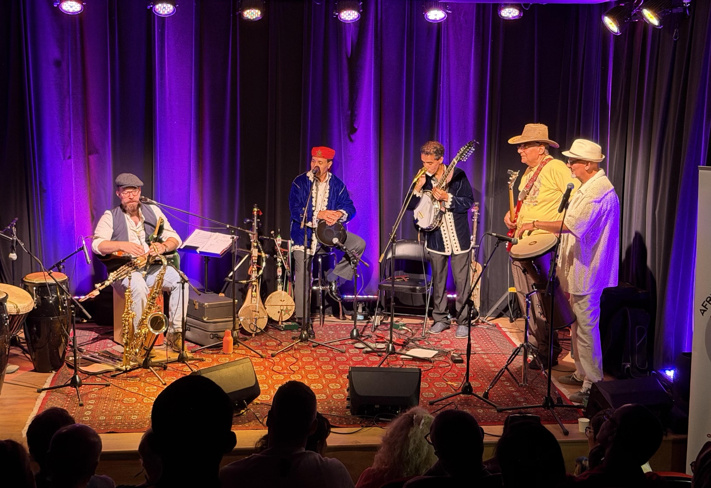
Une célébration qui dépasse la scène
A celebration beyond the stage
Une expérience partagée
A shared experience
Les artistes, les invités et les spectateurs ont partagé des moments collectifs.
Artists, guests and audience shared moments together.
La diversité culturelle s’est exprimée par la musique, les instruments, les langues et les rencontres.
Cultural diversity was expressed through music, instruments, languages and encounters.
La soirée a créé un espace convivial favorisant les échanges entre communautés.
The evening created a welcoming space for exchange among communities.
La scène devient un espace de rencontre
The stage becomes a space for connection
Afrique Nouvelle Musique • Diversité en scène 2026

Slide 8
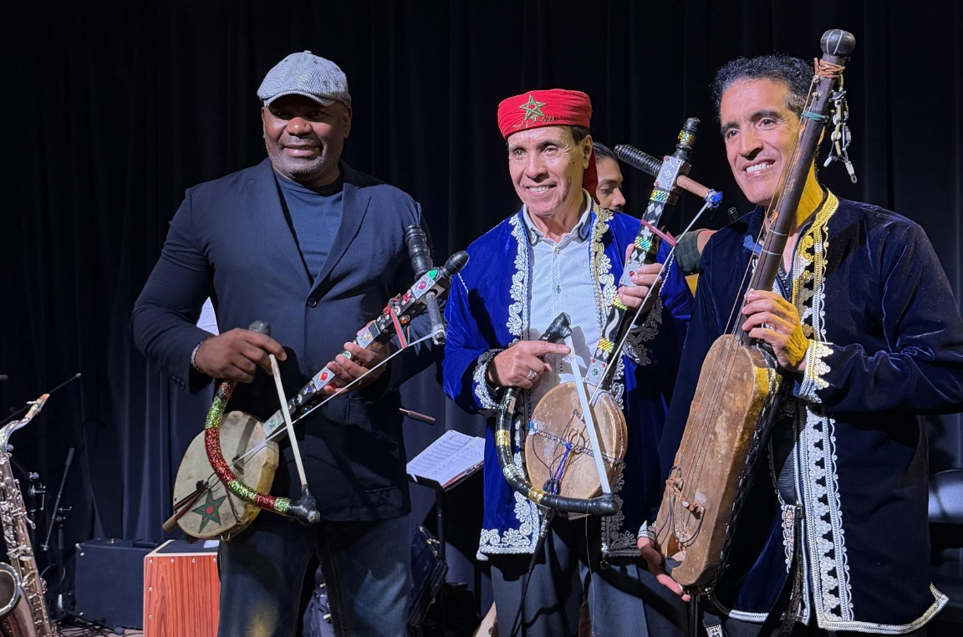
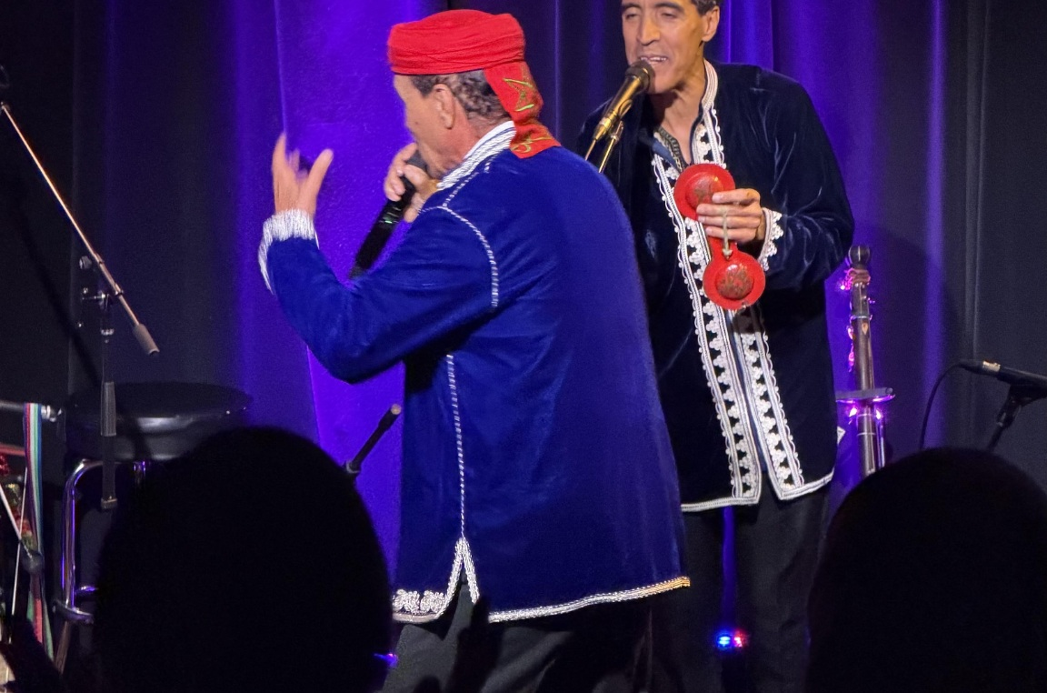
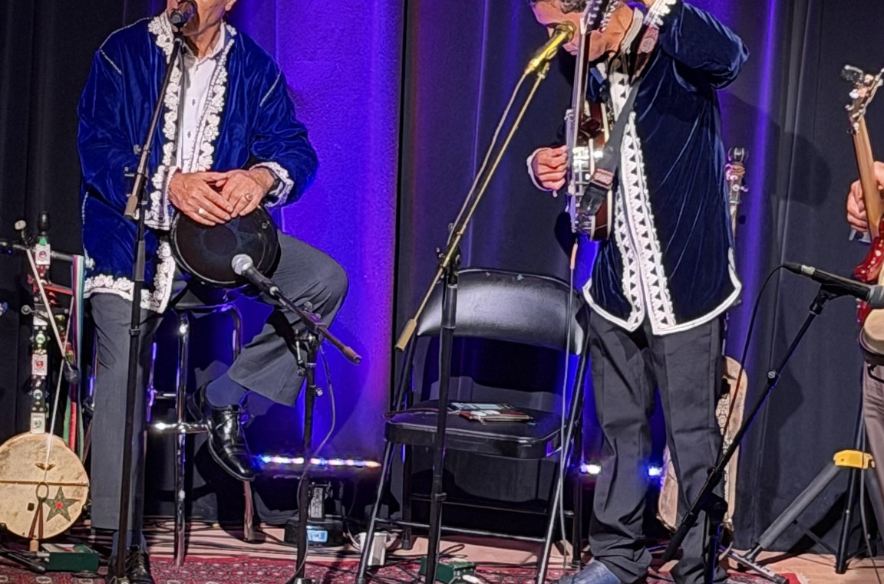
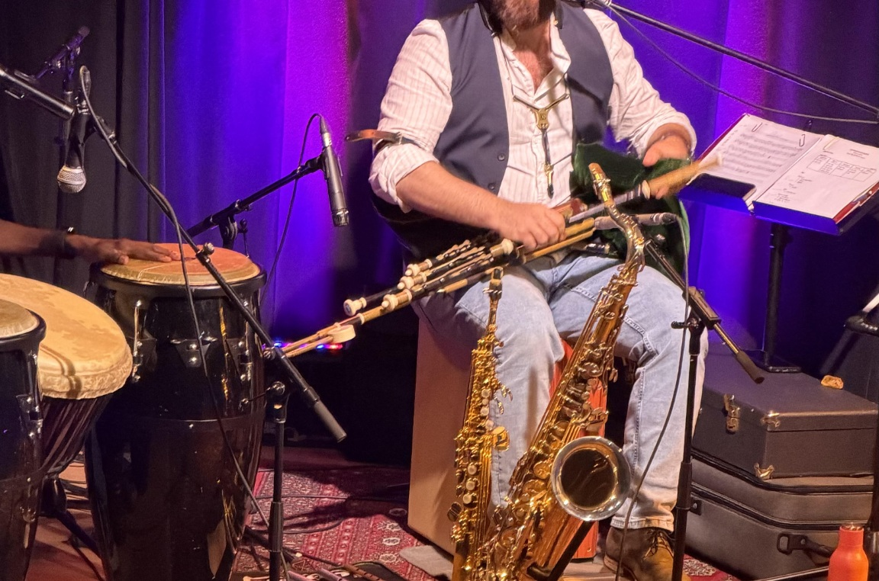
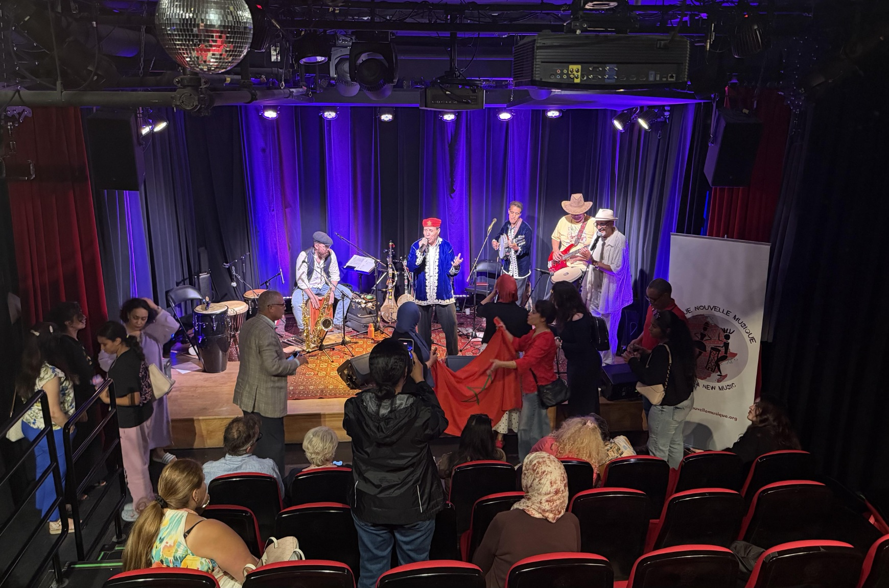
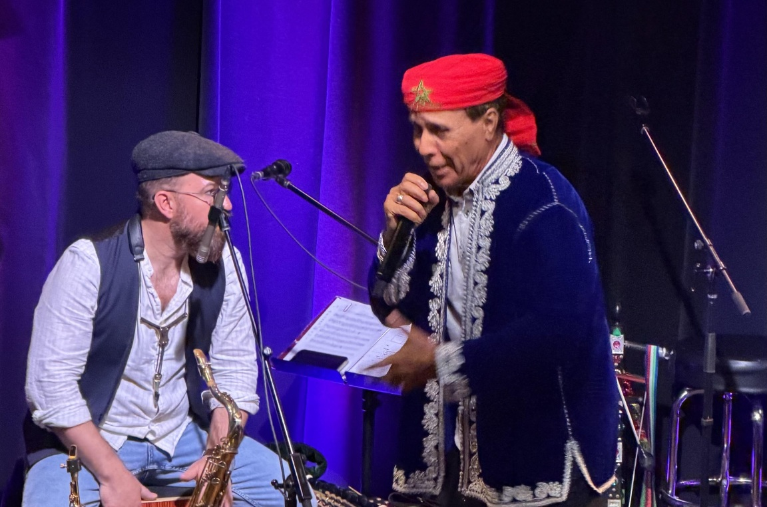
Quelques moments de la soirée
A few moments from the evening
Afrique Nouvelle Musique • Diversité en scène 2026

Slide 9
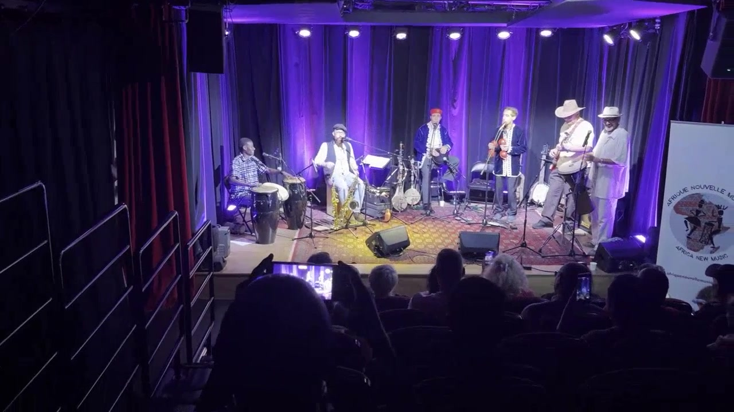
La vidéo
The video
La soirée en images
The evening in pictures
• Extraits de prestations musicales
• Excerpts from musical performances
• Moments d’interaction avec le public
• Moments of interaction with the audience
• Une sélection vidéo de la soirée
• A video selection from the evening
▶ Cliquez sur la vidéo pour la regarder.
▶ Click the video to watch.
▶ Vidéo intégrée • 2 min 30 s
▶ Embedded video • 2 min 30 sec
Afrique Nouvelle Musique • Diversité en scène 2026

Slide 10
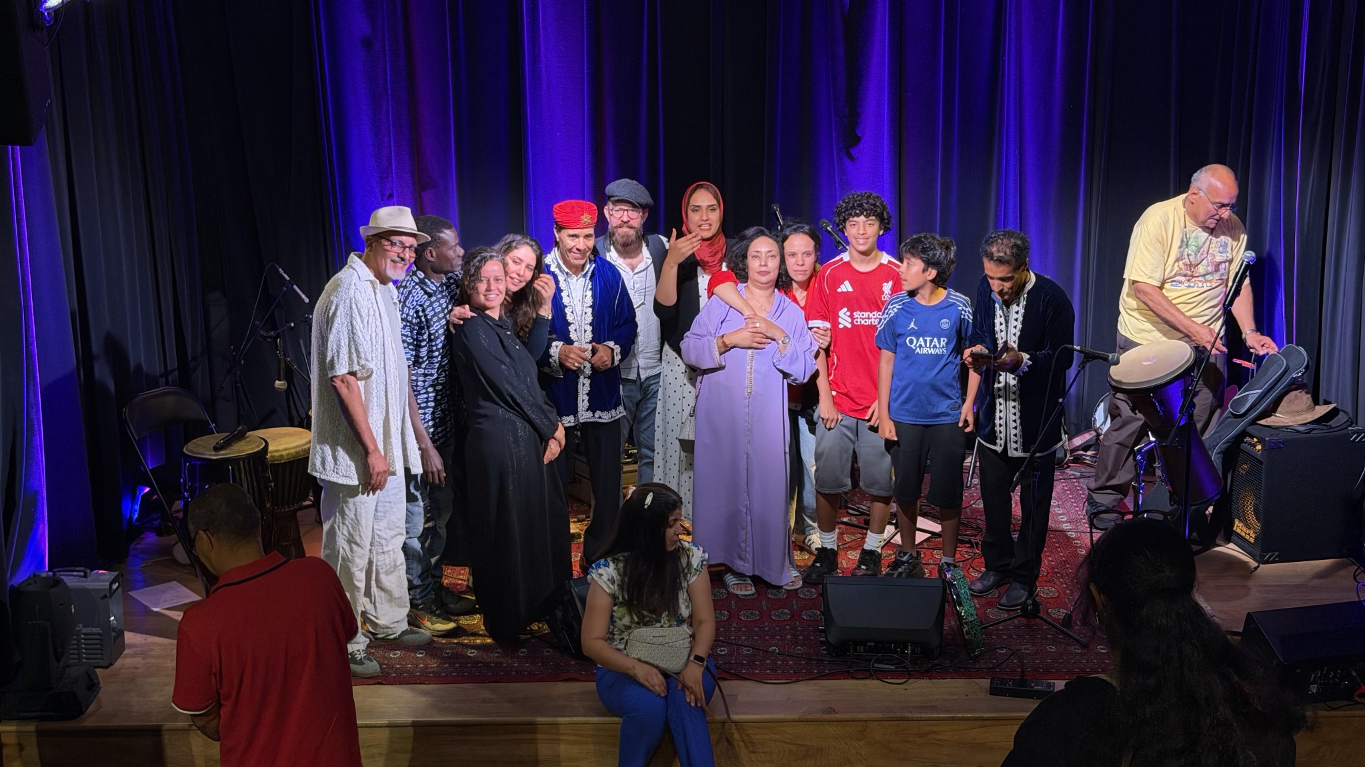
MERCI • THANK YOU
aux artistes et aux musiciens
to the artists and musicians
au public et aux communautés participantes
to the audience and participating communities
aux bénévoles, partenaires et collaborateurs
to volunteers, partners and collaborators
à Patrimoine canadien
to Canadian Heritage
Afrique Nouvelle Musique
Une scène. Plusieurs cultures. Un seul public.
One stage. Many cultures. One audience.

